Slide 1
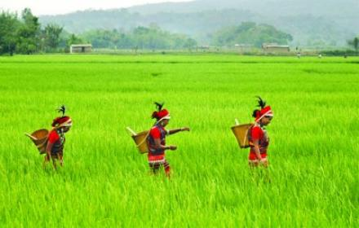
স্বাগতম
স্বাগতম
বাংলাদেশ ও বিশ্ব পরিচিতি
সপ্তম - শ্রেণি
অধ্যায়- এক
মোঃ মনির হোসেন
সহকারী –শিক্ষক
কেশুরবাগ দাখিল মাদ্রাসা

Slide 2
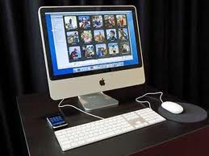
সমাজের আদি বাসি
আদ

Slide 3
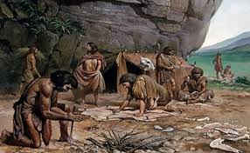
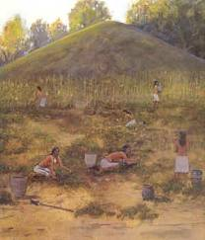
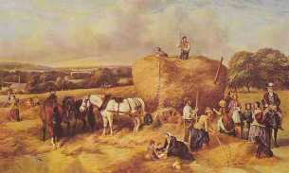
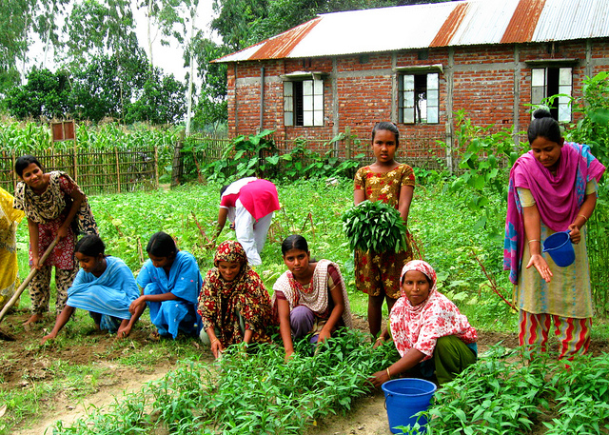
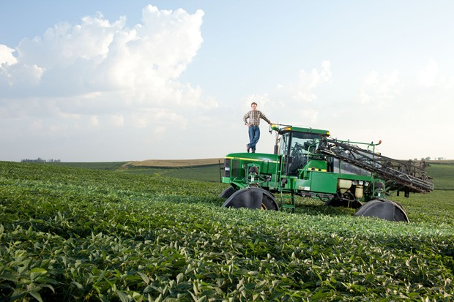
সমাজ বিকাশের বিভিন্ন স্তর

Slide 4
শিখন ফল
এই পাঠ শেষে শিক্ষার্থীরা :
১। সমাজ পরিবর্তনের স্তর কয়টি বলতে পারবে ।
২। সমাজ পরিবর্তনের স্তরগুলো চিহিৃত করতে পারবে ।

Slide 5
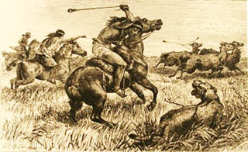
স্তর-১: শিকার ও খাদ্য সংগ্রহ ভিত্তিক সমাজ
পশু শিকার ও খাদ্য সংগ্রহ

Slide 6
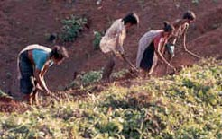
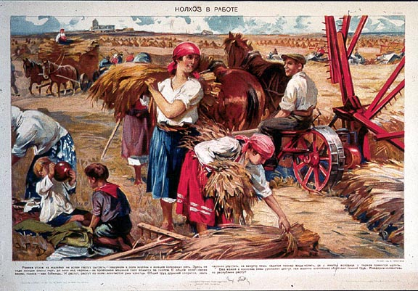
স্তর-২: উদ্যান কৃষি ভিত্তিক সমাজ
কৃষি কাজ

Slide 7
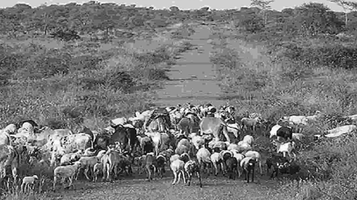
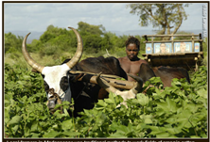
স্তর-৩: পশুপালন ভিত্তিক সমাজ
পশুপালন

Slide 8
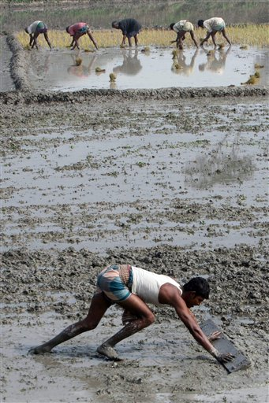
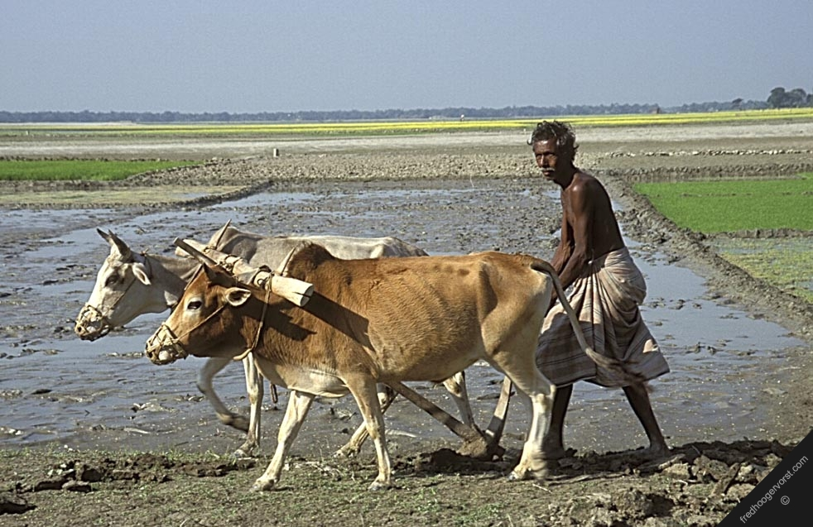
স্তর-৪: কৃষি ভিত্তিক সমাজ
কৃষিকাজ

Slide 9
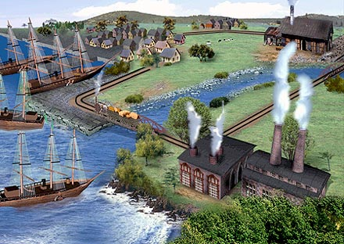
স্তর-৫: শিল্প ভিত্তিক সমাজ
শিল্পক্ষেত্র

Slide 10
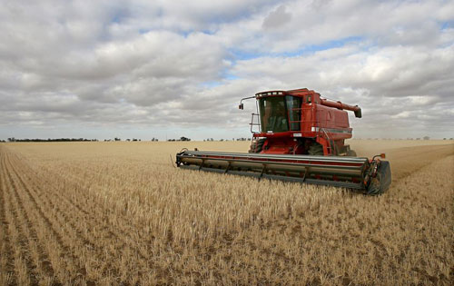
স্তর-৬: শিল্পবিপ্লব পরবর্তী সমাজ
আধুনিক প্রযুক্তি

Slide 11
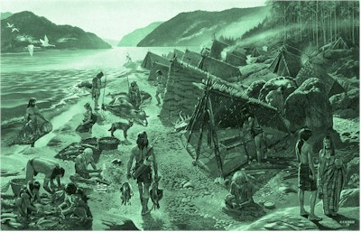
দলীয় কাজ
নিচের ছবিগুলো হতে কোনটি কোন সামাজিক স্তরের অন্তর্ভূক্ত চিহিৃত করঃ
চিত্র: ১ চিত্র: ২ চিত্র: ৩
চিত্র: ৪ চিত্র: ৫ চিত্র: ৬

Slide 12
মূল্যায়ন
১. সমাজ পরিবর্তনের স্তর কয়টি ও কি কি ?
২. বাংলাদেশ কোন সমাজ স্তরের অন্তর্ভূক্ত ?

Slide 13
বাড়ির কাজ
1। আমরা কোন সমাজ স্তরের অন্তর্ভূক্ত এবং কেন সংক্ষিপ্ত আকারে বর্ণনা কর ।

Slide 14
ধন্যবাদ

